Slide 1
Проект « Я расту здоровым».
Авторы проекта:
Сергеева Т.А.
Малюгина Н.В.

Slide 2
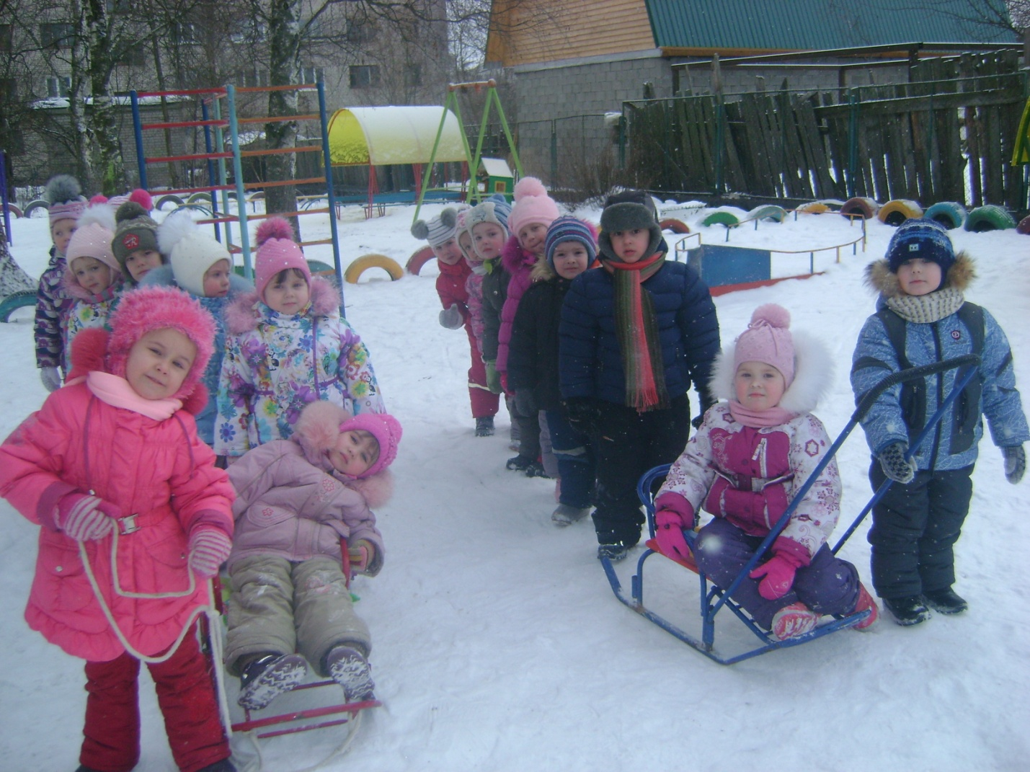
« Чтобы сделать ребенка умным и рассудительным, сделайте его крепким и здоровым: пусть он работает, действует, бегает, кричит, пусть он находится в постоянном движении».
Жан Жак Руссо

Slide 3
Актуальность проекта.
«Береги здоровье смолоду» – гласит народная пословица.
Формирование у дошкольников навыков и привычек здорового образа жизни
является актуальной и значимой в современных условиях.
С этой проблемой сталкиваются ежегодно в дошкольном учреждении:
ослабленное здоровье детей;
низкий уровень их физического развития и т.д.
Главная идея работы по формированию у дошкольников навыков и привычек здорового образа жизни заключается в том, что для достижения гармонии с природой, самим собой и обществом человеку необходимо заботиться о здоровье с детства.
Ведь здоровье рассматривается как гармоничное состояние организма (физическое, психическое, социальное благополучие), которое позволяет человеку быть активным в своей жизни.
Следует отметить, что формирование у детей навыков и привычек к здоровому образу жизни невозможно без сотрудничества с семьей.

Slide 4
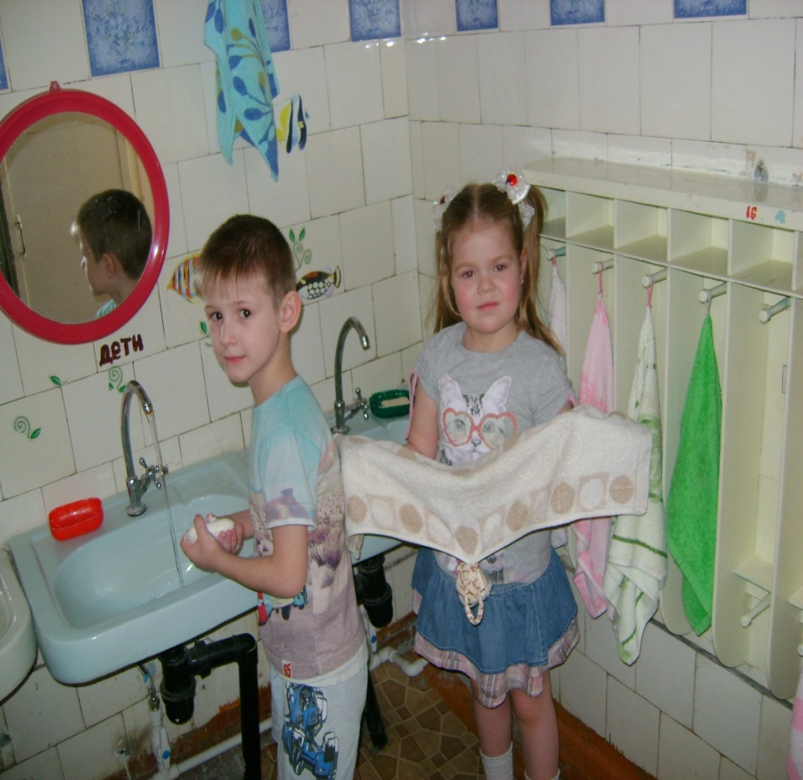
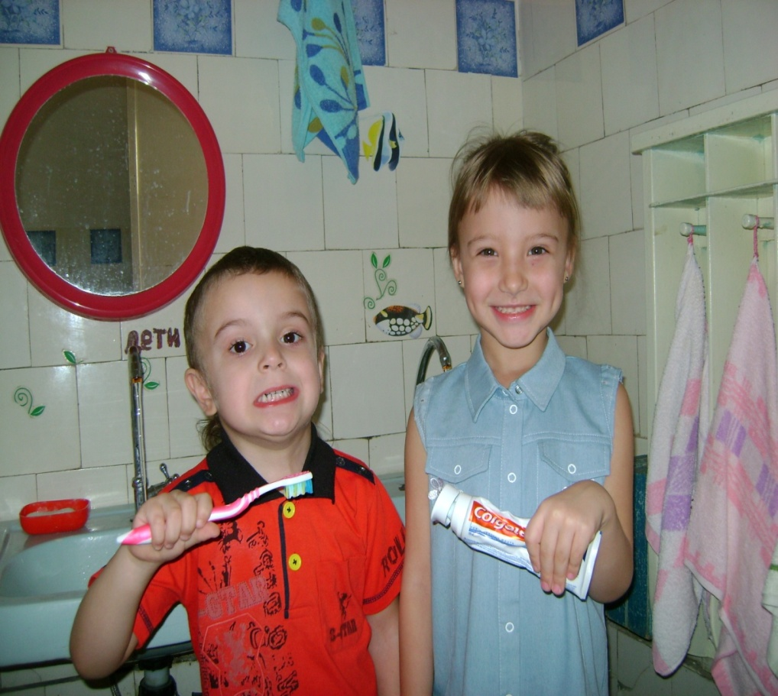
Цель проекта:
* Формирование у детей привычки здорового образа жизни в различных видах деятельности,
* взаимодействие с родителями в вопросах здоровосбережения.

Slide 5
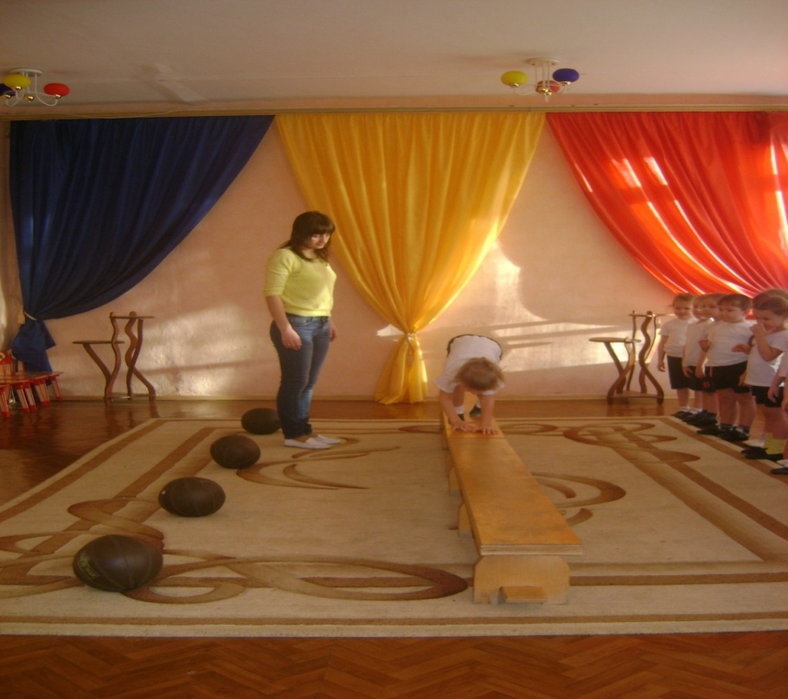
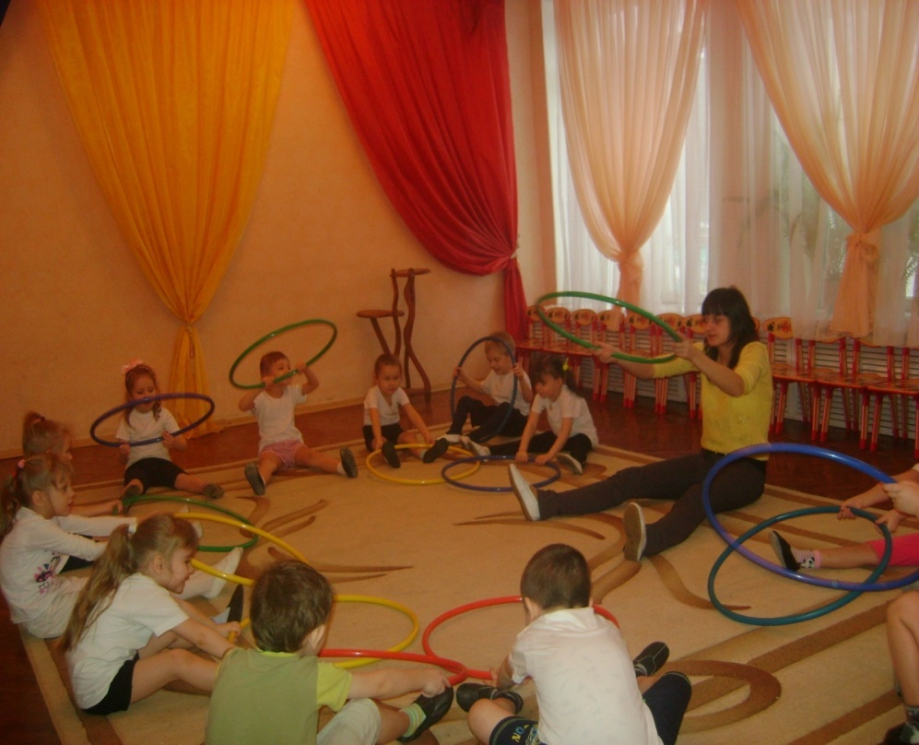
Тип проекта : познавательно-практический, краткосрочный, групповой
Срок реализации: 1 неделя
Участники проекта: дети средней группы
Родители
Педагоги группы
Инструктор по физвоспитанию
Задачи проекта
Формировать у детей разумное отношение к своему здоровью.
Повышать интерес к ЗОЖ через разнообразные формы и методы физкультурно-оздоровительной работы.
Устанавливать сотрудничество с семьями воспитанников по проблеме укрепления физического и психического здоровья детей.

Slide 6
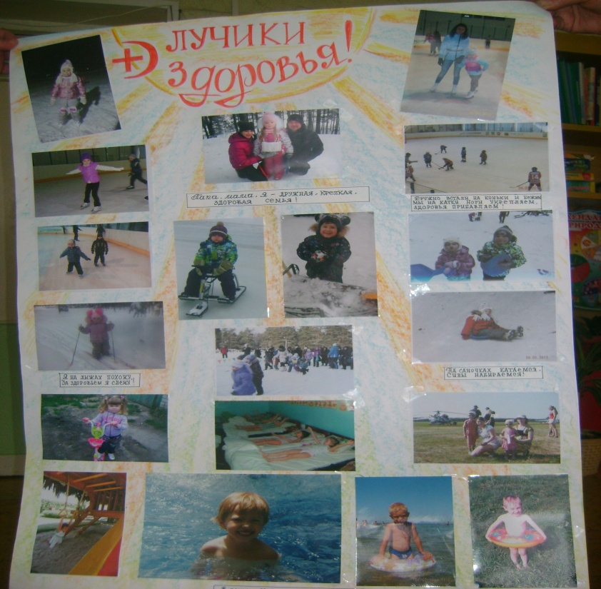
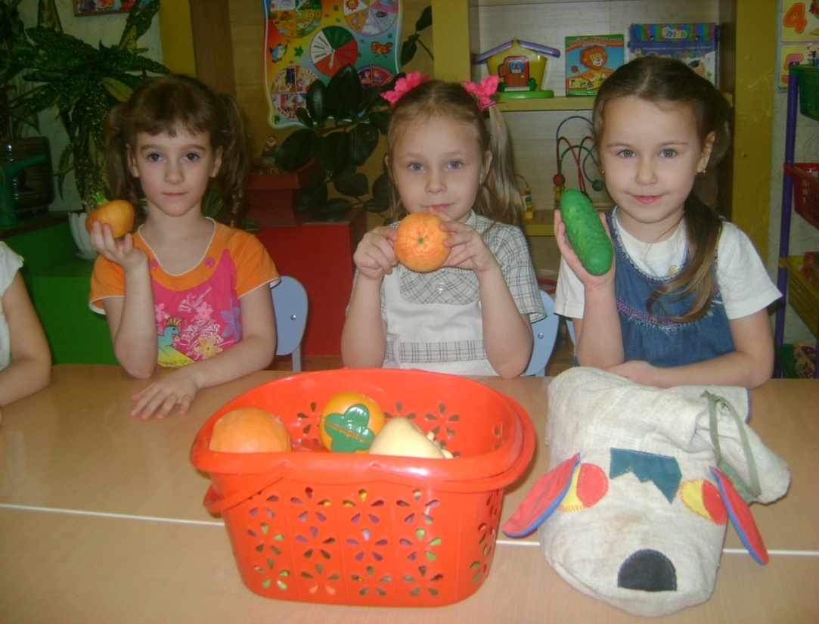
1 этап. Подготовительный.
Цель: Изучение знаний у дошкольников по здоровому образу жизни и отношение родителей к вопросам здоровосбережения.
2 этап. Практический
Цель: Формирование у детей понятия о здоровом образе жизни. Закрепление знаний о культуре гигиены и осознанного подхода к своему питанию.

Slide 7
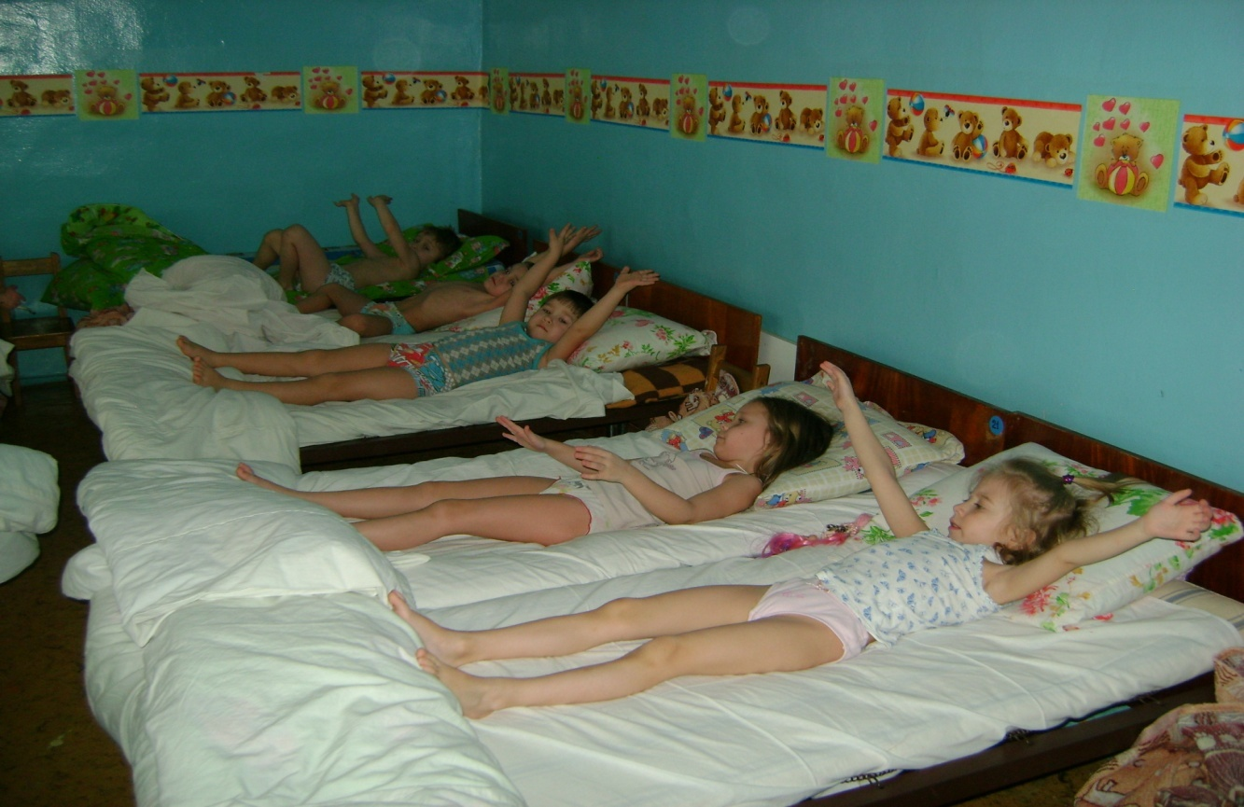
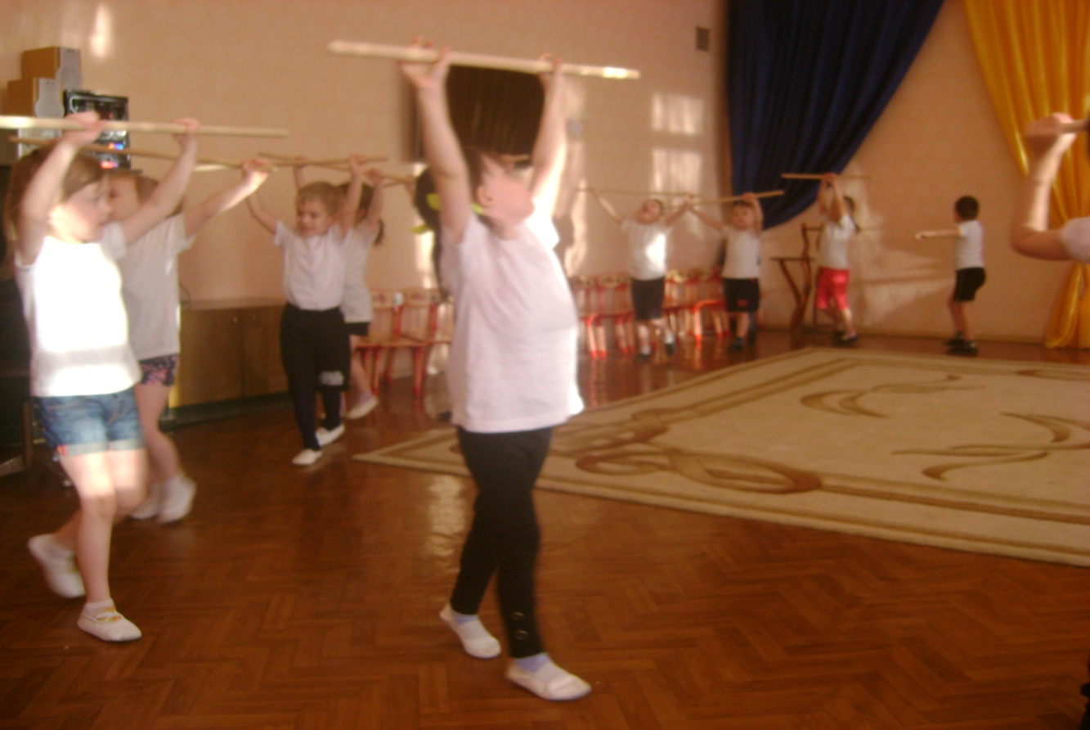
Работа с детьми.
1. «здоровье и правила гигиены»
Непосредственная образовательная деятельность по физвоспитанию

Slide 8
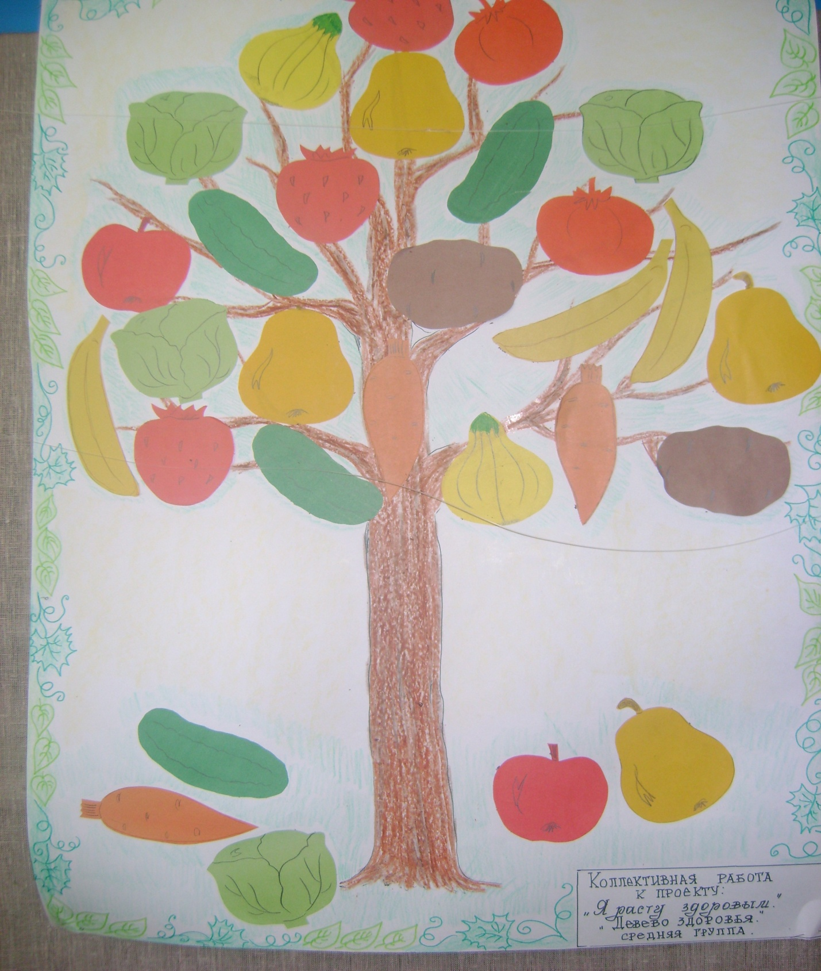
2. «В гостях у Витаминкина».
Непосредственная образовательная деятельность с детьми

Slide 9
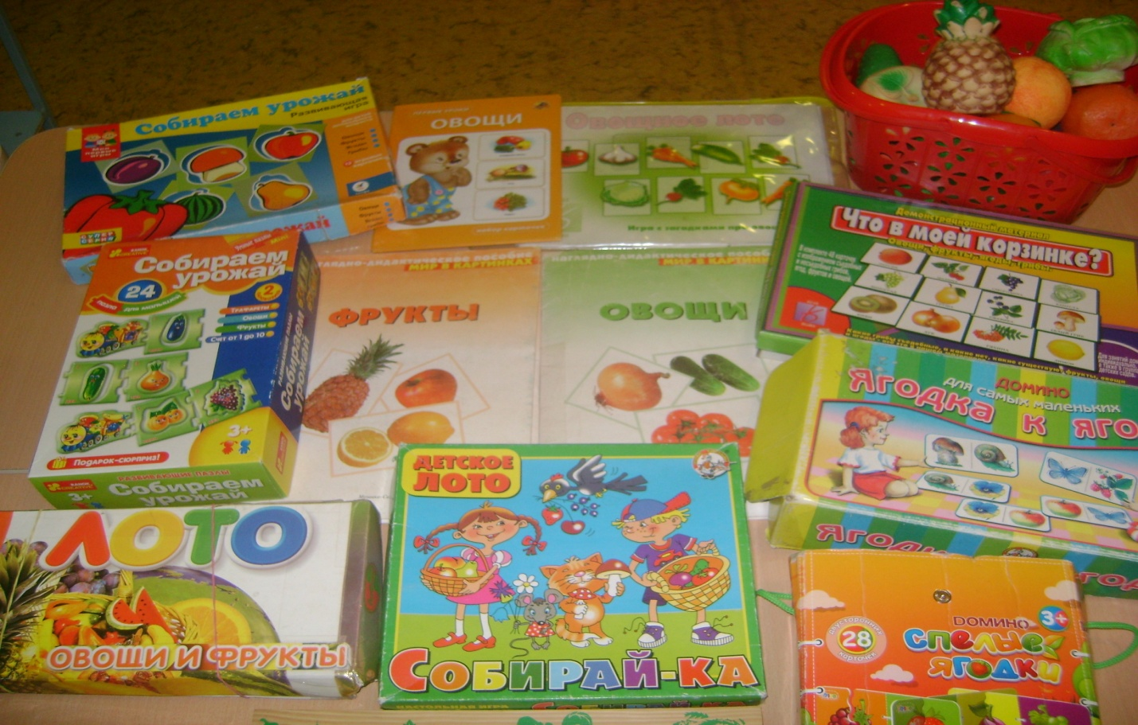
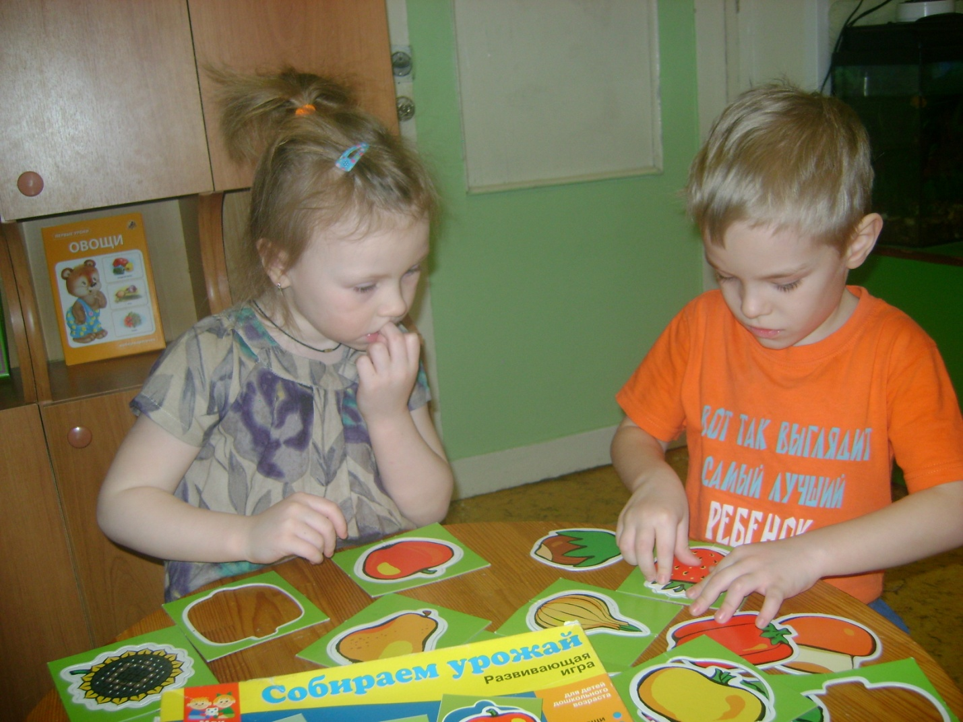
Дидактические игры

Slide 10
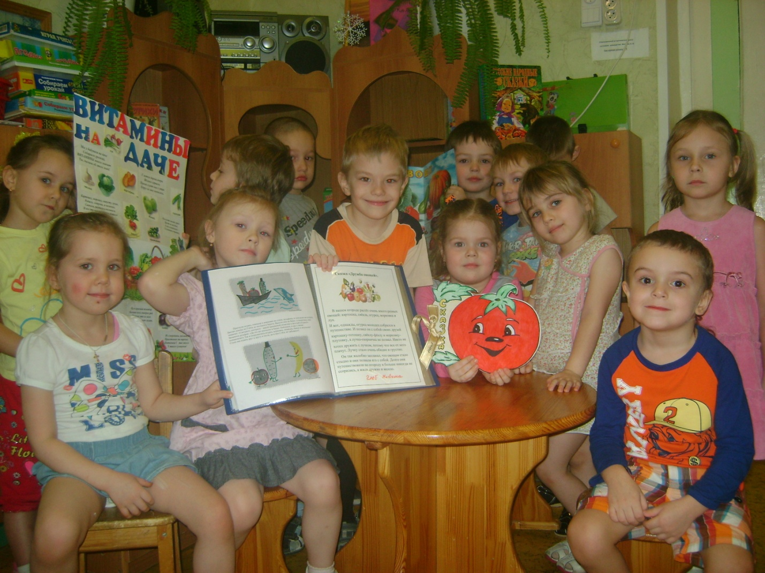
Работа с родителями
1. Задание для родителей:
- Сочинить сказку «Как фрукты и овощи о своей пользе спорили». Вместе с детьми нарисовать картинку к ней.

Slide 11
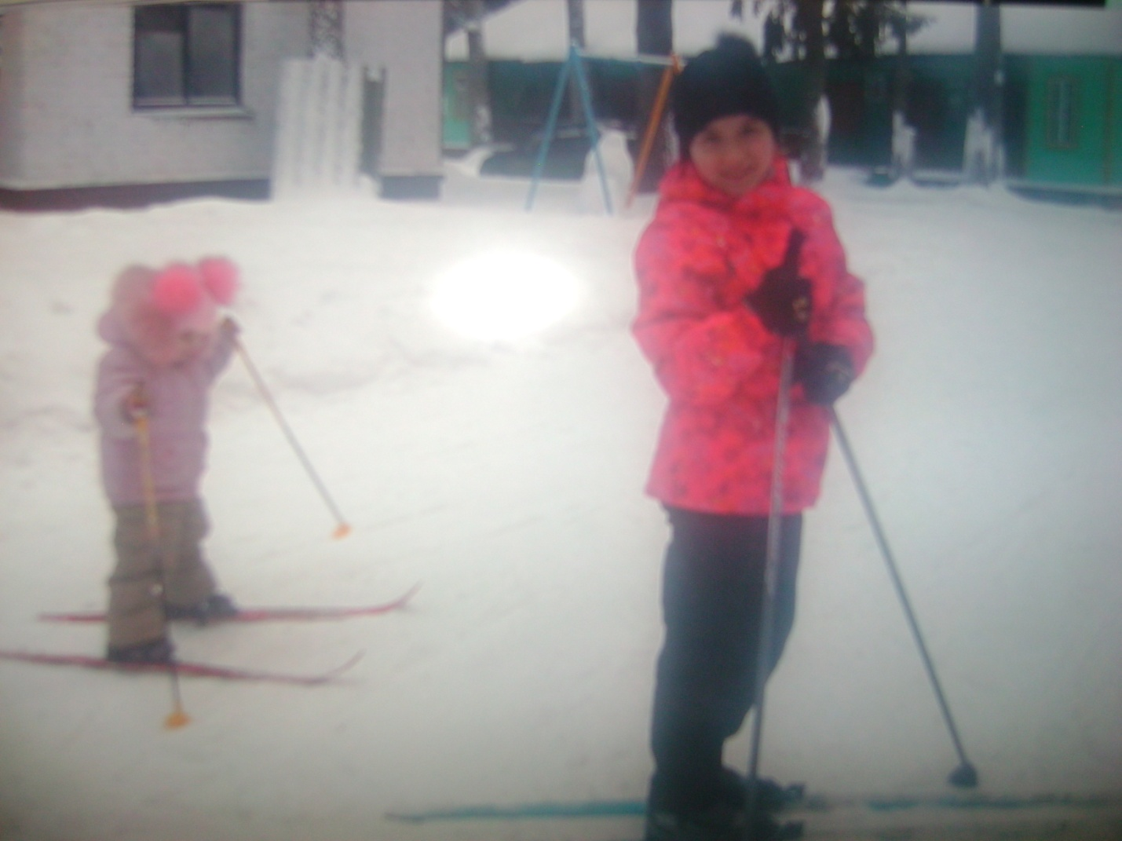
-Принести фотографию из семейного альбома на тему «здоровье и мой ребенок».

Slide 12
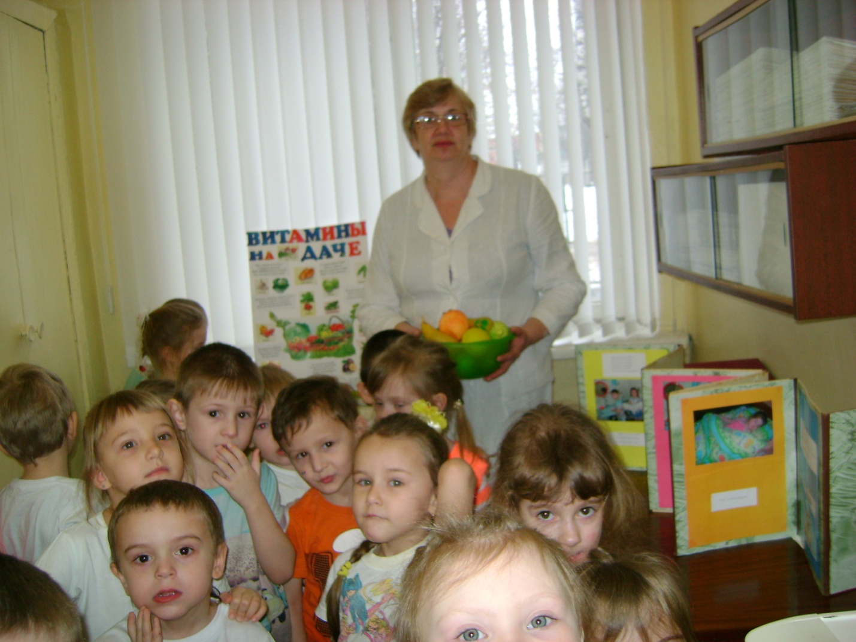
2.Оформление папки передвижки « Советы доктора здоровье».
Экскурсия в кабинет врача. Беседа « Путешествие в страну здоровья».

Slide 13
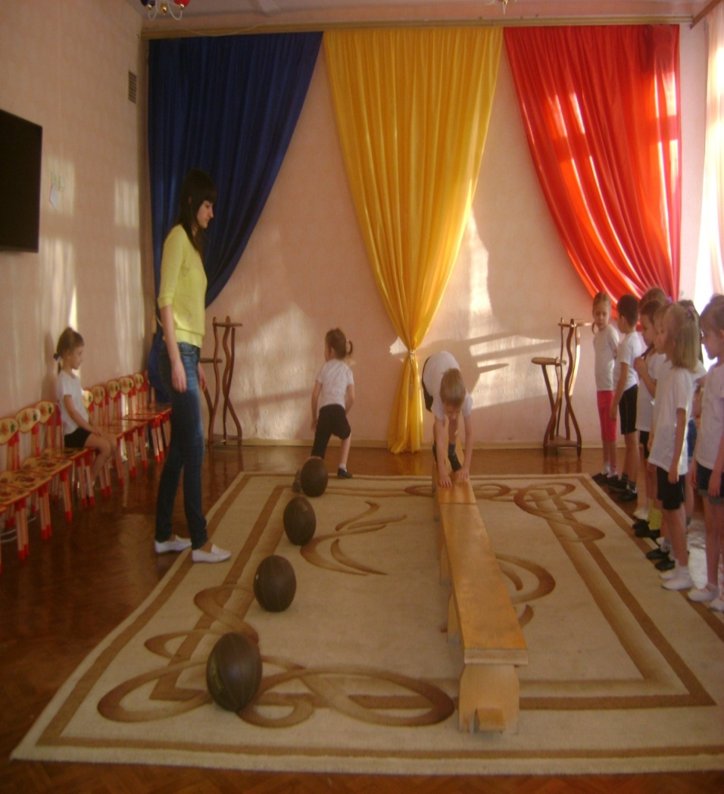
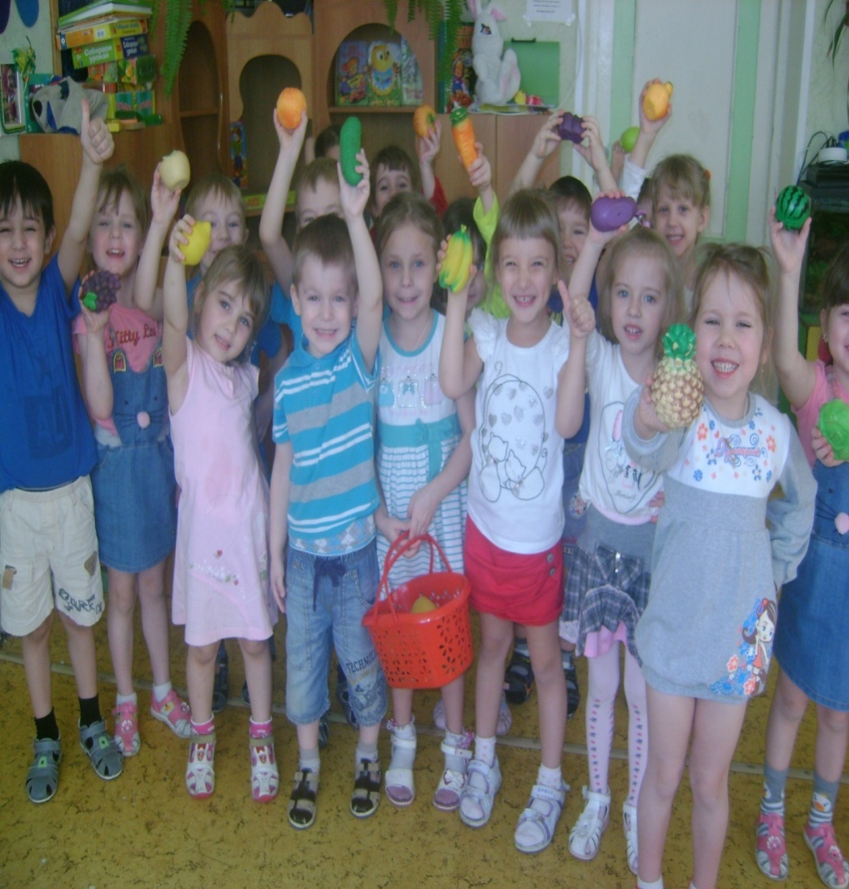
3 этап. Результаты работы.
Непосредственная образовательная деятельность с детьми
Презентация стенгазеты «Лучики здоровья»
Семейная книга сказок «Как овощи и фрукты поссорились»

Slide 14
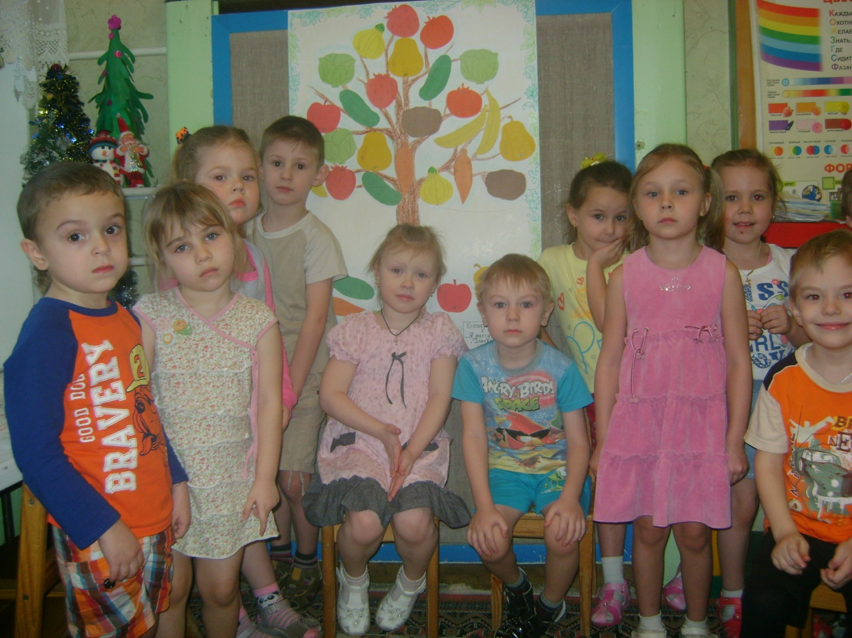
Спасибо за внимание

